Slide 1
计算机网络技术
王宇新
大连理工大学

Slide 2
第一章 计算机网络概论
第二节 ARPANET的设计思想
（覆盖教材 1.1.2 节部分内容）

Slide 3
基本要求
1
了解ARPANET的产生原因和设计思想；
2
理解通信网络方案设计的两个基本问题；
3
掌握分组交换技术的工作原理；
4
了解TCP/IP与ARPANET的关系；

Slide 4
计算机网络的形成与发展
过程中有三个标志性的网络：
ARPANET、NSFNET与Internet。
(D)ARPA，(Defense Advanced Research Project Agency) 美国国防部高级研究计划署
ARPANET，一个专门用于传输军事命令与控制信息的网络

Slide 5
1. ARPANET的研究
研究背景：
  现代通信技术：电报、电话、无线电通信
  军方需要一个专用军事网络，“可生存系统”
通信网络方案的设计要解决两个基本问题：
  网络拓扑结构
  数据传输方式
可靠、容错
容侵
Notes:
计算机系统受到攻击后还能够完成关键任务。可靠、容错、容侵

Slide 6
网络拓扑结构设计思路
第一种方案基于星形结构
— 集中式和非集中式（星-星）的拓扑构型
Notes:
所有结点都与一个中心结点相连，结点发送的数据都要通过中心结点转发。如果遭到破坏，造成整个网络瘫痪。
星-星结构难以避免其固有缺点。

Slide 7
第二种方案：分布式网络的拓扑构型
  高度分布与具有容错能力的网状结构
Notes:
没有中心交换结点，每个节点与相邻结点连接，构成网状结构。
如果有结点损坏，数据可通过其他路径传输。

Slide 8
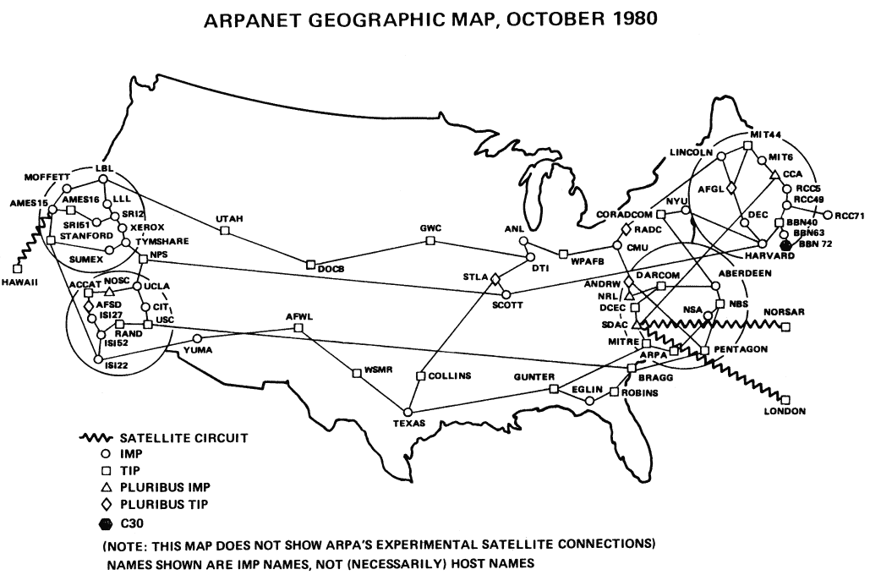
1980年的APPANET（100多个结点）

Slide 9
数据传输方式：电话交换网
两部电话机互相连接只需一对电线。
5 部电话机两两相连, 需 10 对电线。
N 部电话机两两相连, 需 N(N – 1)/2 对电线。
当电话机的数量增多时, 就要使用交换机来完成全网的交换任务。







…



交换机






Slide 10
线路交换举例
A 和 B 通话经过四个交换机：
通话在 A 到 B 的连接上进行
交换机
中继线
中继线
A
用户线
交换机
(
交换机
交换机
(
C
(
B
(
D
用户线
C 和 D 通话只经过一个本地交换机：
通话在 C 到 D 的连接上进行
Notes:
10

Slide 11
数据传输方式为什么不能采用电话交换网？
电话交换网（用于传输语音信号）：
一种低速模拟信号传输过程，误码率高；
呼叫过程10~20s，相对整个通话过程可接受。
计算机的数据传输：
要求准确传输每个bit；
一般是突发性的，真正用于传输的时间很短，线路大多数时间空闲。

Slide 12
分组交换技术的基本设计思路
分组交换技术的3个重要的概念：
分组：数据预分成多个固定格式分组；
存储转发：中间节点先存储再转发；
路由选择：转发节点选择合适的（路由选择算法）传输路径。
Notes:
在分布式网络中采用分组交换的数据传输方式

Slide 13
报文与报文分组
数据通过通信子网传输时有报文(message)与报文分组(packet)两种方式：
  报文传输：不管发送数据的长度是多少，都把它当作一个逻辑单元发送；
  报文分组传输：限制一次传输数据的最大长度，如果数据超过规定的最大长度，发送结点就将它分成多个报文分组发送。

Slide 14
报文与报文分组
Notes:
每一个分组的首部都含有地址等控制信息。
分组交换网中的结点交换机根据收到的分组的首部中的地址信息，把分组转发到下一个结点交换机。
用这样的存储转发方式，最后分组就能到达最终目的地。

Slide 15
报文分组交换 (亦称包交换)
在分组交换网络中，交换单元是大小可变的数据块，称为分组。
在每个节点，分组将被暂时储存，然后按照分组头中的信息规定的路线发送。
通常把采用分组交换(包交换)方式的计算机网络称为分组交换网。
Notes:
对于数据通信来说，更好的解决方法称为分组交换，早期为报文交换。
更长的单元传输被分解为多个分组，它们通过网络节点到节点地传送；分组的最大允许长度由网络确定。

Slide 16
三种交换的比较
线路交换
报文交换
分组交换
报
文
P₁
连接
建立
P₂
P₁
P₃
P₂
P₄
P₁
P₃
P₂
P₄
P₃
数据
传送
报
文
报文
P₄
连接
释放
报
文
t
A B C D
A B C D
A B C D
数据
传送
的特点
比特流直达终点
报文
报文
报文
分组
分组
分组
存储
转发
存储
转发
存储
转发
存储
转发
Notes:
16

Slide 17
提供数据报服务的特点
网络随时接收主机发送的分组（即数据报）
网络为每个分组独立地选择路由。
H₂
H₄
D
H₁ 向 H₅ 发送分组
H₂ 向 H₆ 发送分组
B
路径可能变化
H₆
E
H₁
A
H₅
C
H₃
分组交换网
Notes:
传输过程中，每个分组单独处理，称为数据报
每个数据报带有完整的目的地址，选择自己的路由
每个数据报都带有分组序号，以便重组，因为它们到达的顺序不定
差错和流量控制由主机负责

Slide 18
分组交换的优点
灵活、高效：以分组为传送单位，查找路由，有利于提高路由器检错、重传的效率，提高路由器存储空间的利用率。
迅速、可靠：不必先建立连接就能向其他主机发送报文分组。可以根据链路通信状态、网络拓扑变化，为不同分组动态选择传输路径，减少分组传输延迟。使网络有很好的生存性。
Notes:
18
灵活、高效：以分组为传送单位，查找路由，有利于提高路由器检错、重传的效率，提高路由器存储空间的利用率。动态分配传输带宽，对通信链路是逐段占用。
迅速、可靠：不必先建立连接就能向其他主机发送报文分组。保证可靠性的网络协议，可以根据链路通信状态、网络拓扑变化，为不同分组动态选择传输路径，减少分组传输延迟。分布式的路由选择协议使网络有很好的生存性。
生存性用于计算机方面有诸多研究，指计算机系统受到攻击后还能够完成关键任务的能力，与传统的安全性不同，后者研究重点为防侵，前者研究重点为如何容侵。

Slide 19
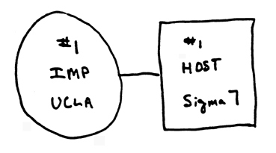
ARPANET设计思想
提出通信子网和资源子网的概念
  通信子网—负责数据通信处理的通信控制处理机与通信线路
  资源子网—负责数据处理的主计算机与终端
IMP：接口报文处理机
HOST：主机
Notes:
每个IMP通过速率56kbps的传输线与多个IMP连接起来。IMP设备就是路由器的雏形。

Slide 20
ARPANET设计思想
通信子网结构与分组交换原理示意图
  IMP将主机和终端连入网内；
  IMP完成分组接收、校验、存储、转发功能；
Notes:
P6

Slide 21
ARPANET最早4个结点的结构 (1969年)
犹他大学
斯坦福研究院
加州大学
桑塔芭芭拉分校
加州大学洛山矶分校

Slide 22
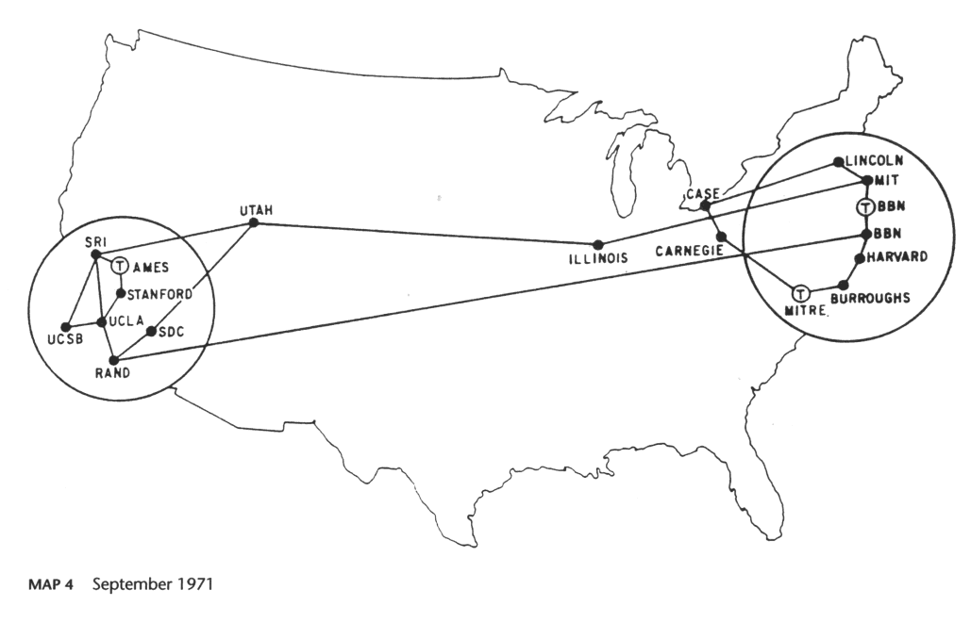
1971年的APPANET（40个结点）

Slide 23
1980年的APPANET（100多个结点）

Slide 24
ARPANET是计算机网络技术发展的一个重要里程碑，对计算机网络理论与技术的发展起到重大奠基作用。主要贡献表现在：
开展了对计算机网络定义与分类方法的研究。
提出资源子网与通信子网的二级网络结构概念。
研究了分组交换的协议与实现技术。
研究了层次型网络体系结构的模型与协议体系。
开展了TCP/IP协议与网络互联技术的研究。

Slide 25
2. TCP/IP协议研究与发展
“网络互联” (internet/internetworking) 研究，将不同类型的网络互联起来。需要克服异构网络在分组长度、格式、分组头与传输速率上的差异。
注意与术语Internet的区别
Notes:
70~80年代网络技术发展迅速，出现大量计算机网络：军用网、研究试验网络、公共服务网络、校园网等；
注意与Internet的区别。

Slide 26
ARPANET的协议结构

Slide 27
1977年10月，ARPANET研究人员决定将初期的网络协议分为传输控制协议（TCP）与互联网络协议（IP）；
  TCP协议主要用于实现源主机与目的主机之间的分布式进程通信的功能；
  IP协议主要用于实现分组通过通信子网的路由选择功能。
新的TCP/IP协议集成到BSD UNIX中。1983年1月，ARPNET想TCP/IP协议的转换全部结束。
Notes:
Berkly Software Distribution = BSD

Slide 28
小结
ARPANET的产生原因和设计思想
通信网络方案设计的两个基本问题
分组交换技术的工作原理
TCP/IP与ARPANET的关系

